Slide 1
IC3 2019 報名流程說明
初次造訪本網頁請點選Sign Up建立帳號密碼
初次造訪請點此

Slide 2
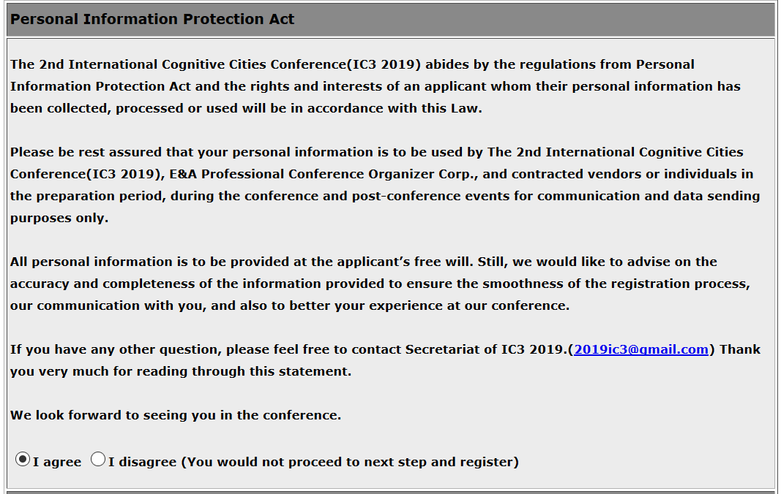
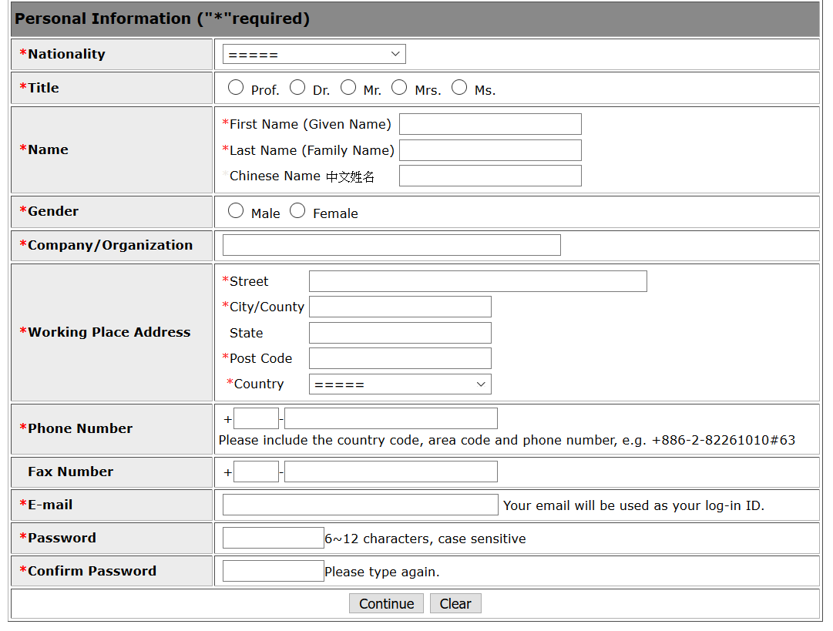
IC3 2019 報名流程說明
主辦單位將遵守個資法，僅將您的個人資料使用於大會相關事宜的聯繫， 請點選I agree以進行後續步驟
請以英文填寫基本資料（中文姓名除外）並完成帳號密碼的申請

Slide 3
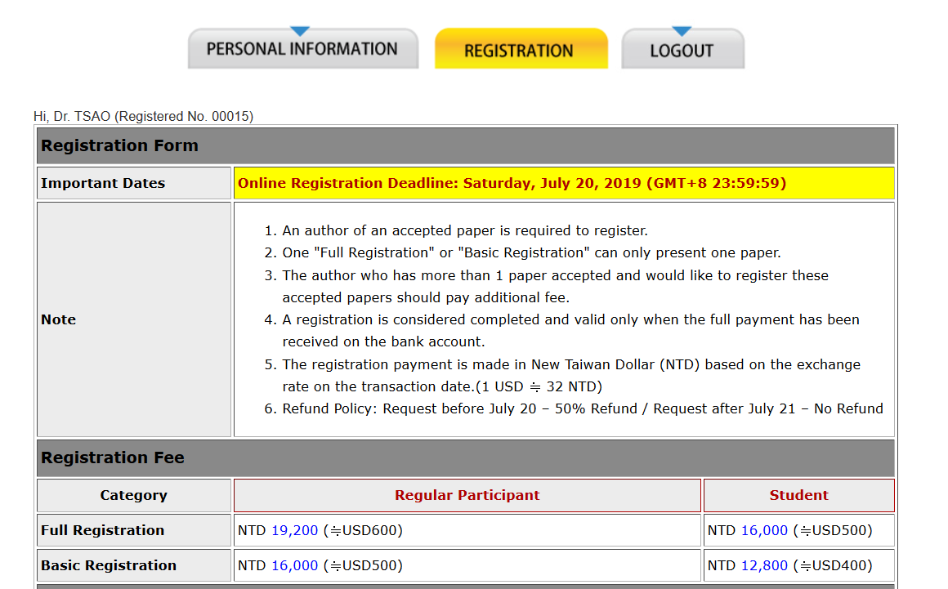
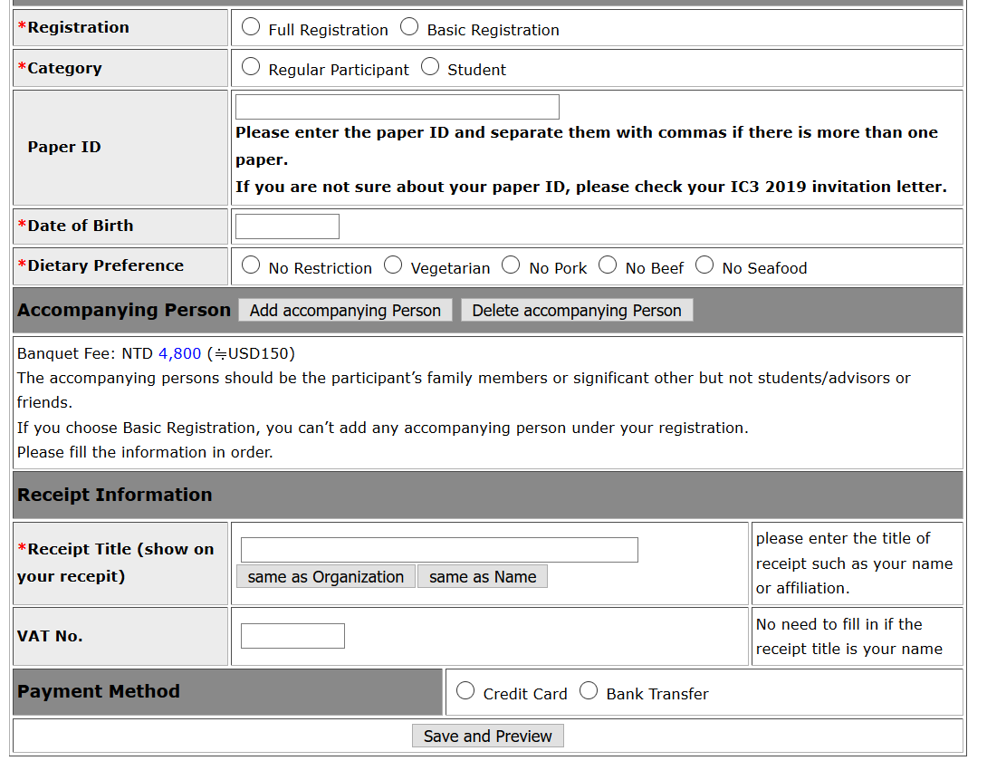
IC3 2019 報名流程說明
請填寫各項報名資訊，稿件被接受者請務必填入Paper ID
若收據需註明抬頭統編，請於Receipt Title填入抬頭，VAT No.填入統編
帳號密碼註冊完成後，系統將寄發通知信給您，並導向Registration頁面

Slide 4
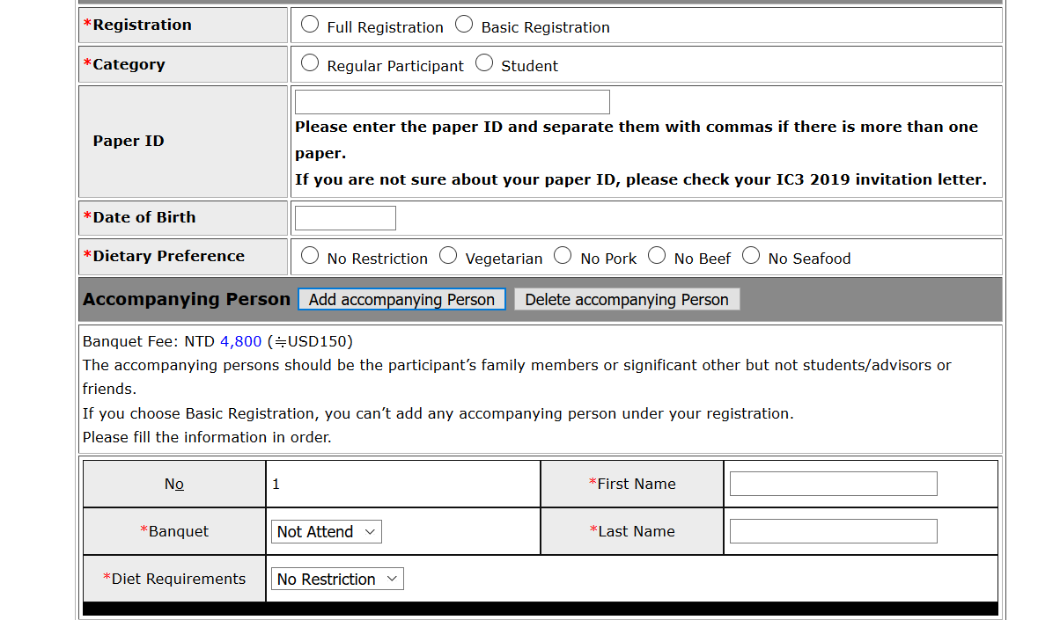
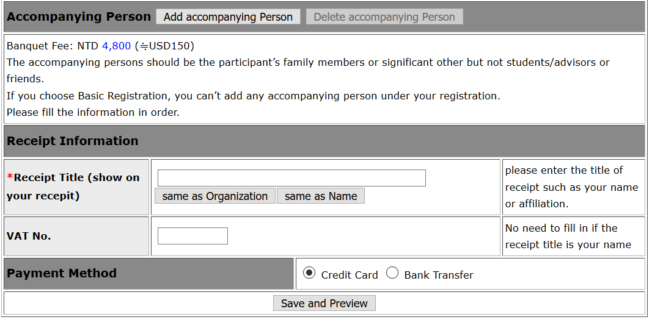
IC3 2019 報名流程說明
所有資訊填寫完畢請勾選付款方式，並按Save and Preview，系統將帶出您的報名資訊
若有眷屬隨行參加晚宴，請點選Add accompanying person，並填寫相關資訊

Slide 5
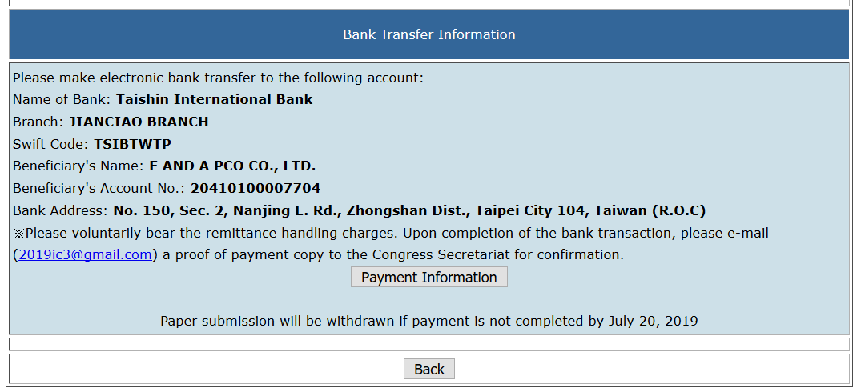
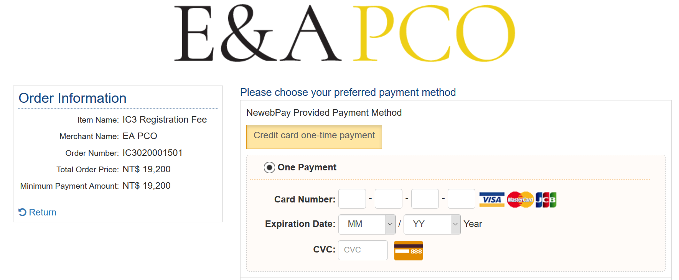
IC3 2019 報名流程說明
若選擇匯款，系統將顯示匯款資訊，點選Payment Information，匯款資訊即會email至您的信箱。請於匯款完成後將匯款帳號後五碼寄到2019ic3@gmail.com以利對帳
若選擇刷卡，請點選continue to pay，系統將導向刷卡頁面，請填入卡號即可完成報名繳費

